Slide 1

Certifikační autorita

Slide 2

Historie a vývoj
- Předkomputační období
- První digitální podpisy (V 70. a 80. letech 20. století)
- Zrod certifikačních autorit
- Standardy a protokoly
- Růst veřejných certifikačních autorit
- Problémy a inovace

Slide 3

Co to je?
Je to důvěryhodná organizace, která vytváří a vydává digitální certifikáty. Tyto certifikáty slouží k ověření identity jednotlivců, serverů nebo elektronických dokumentů v kybernetickém prostředí.

Slide 4

Jaké jsou typy?
Veřejné certifikační autority (CA):
- Organizace, které poskytují certifikáty pro veřejné použití (např. Let’s Encrypt).
Firemní certifikační autority:
- Slouží pro interní potřeby firem a organizací.
Samopodepsané certifikáty:
- Může být vytvořen každý sám pro sebe. Nemají externí důveryhodnost.
Hierarchie certifikačních autorit:
- Může existovat hierarchie, kde jedna CA vydá certifikát pro další CA.

Slide 5
Proč to používat?
Certifikáty potvrzují identitu uživatele, serveru nebo dokumentu
Chrání citlivé informace před neoprávněným přístupem zachovává informace
Jsou klíčové pro elektronické obchodování a digitální podpisy
Ověření identity
Zabezpečení
Podpora transakcí

Slide 6
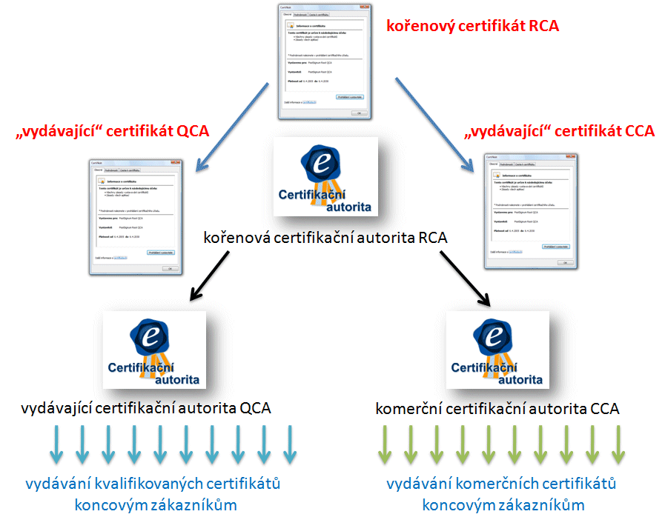
Co poskytuje?
Poskytuje digitální podpisy, které potvrzují autentičnost a integritu digitálních informací, což je klíčové pro bezpečnou komunikaci na internetu a v digitálním prostředí obecně.

Slide 7

Proces získání certifikátu
- Žádost o certifikát
- Oveření identity
- Vytvoření certifikátu
- Digitální podpis
- Vydání certifikátu
- Aktualizace a zrušení
- Veřejné publikování

Slide 8

Důležitost šifrování
- Ochrana citlivých dat
- Zabezpečení komunikace
- Důvěryhodný digitální podpis
- Prevence falešných certifikátů
- Zákazníkova důvěra
- Dodržování regulací a standardů

Slide 9

Bezpečnostní hrozby
- Útoky na infrastrukturu CA
- Falešné certifikáty
- Kompromitace klíčů
- Phishing a sociální inženýrství
- Odmítnutí služby (DoS) útoky
- Nesprávné používání certifikátů

Slide 10

Zneplatnění certifikátu
Digitální certifikát lze zneplatnit před ukončením jeho deklarované platnosti pomocí seznamu zneplatněných certifikátů.
- Při změně údajů uvedených v certifikátu
- Při ohrožení soukromého klíče

Slide 11
Zdroje
- Wiki
- Google

